Slide 1



«Порядок адаптации основной образовательной программы СПО»

Slide 2
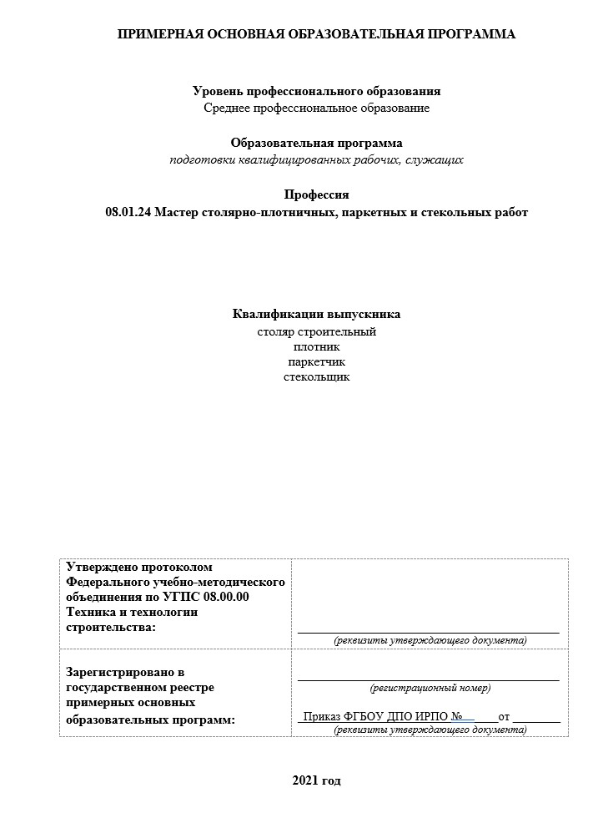
Адаптация ОПОП СПО (Макет) в АОП СПО
Примерная адаптированная образовательная программа
Образовательная адаптированная программа для обучающихся с нарушением зрения (слуха, ОДА, соматические заболевания)

Slide 3
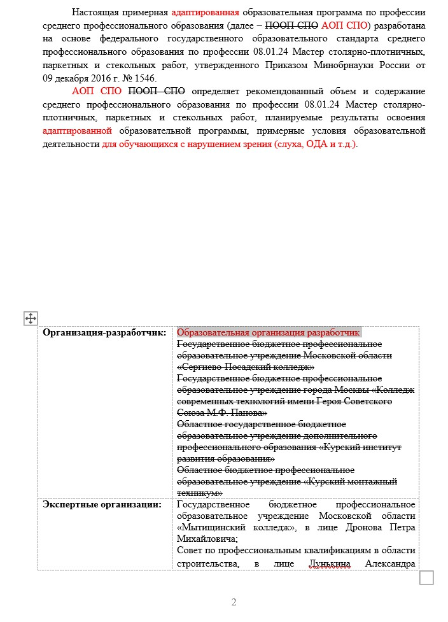
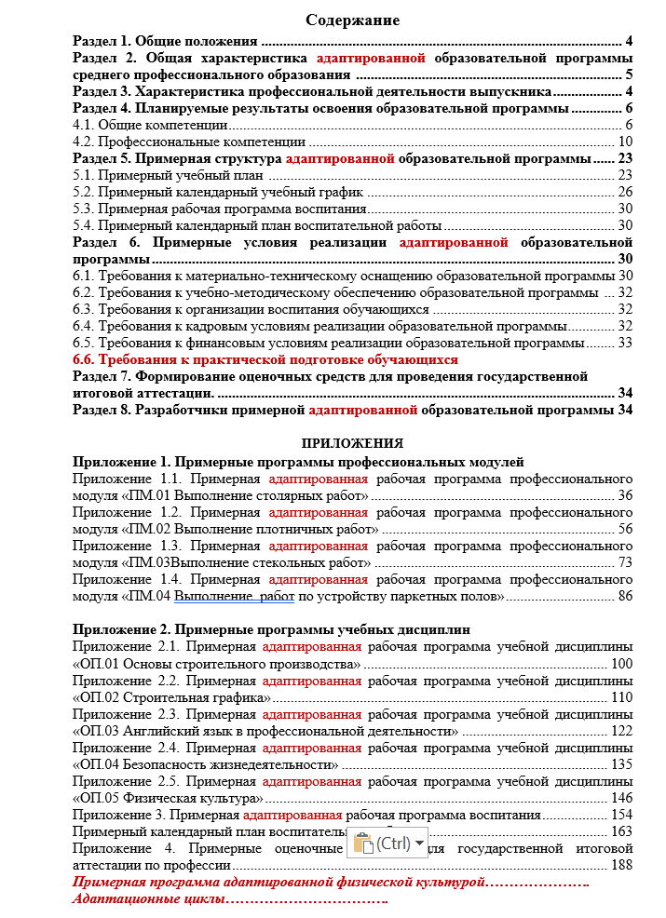
Содержание, соответствующее АОП СПО

Slide 4
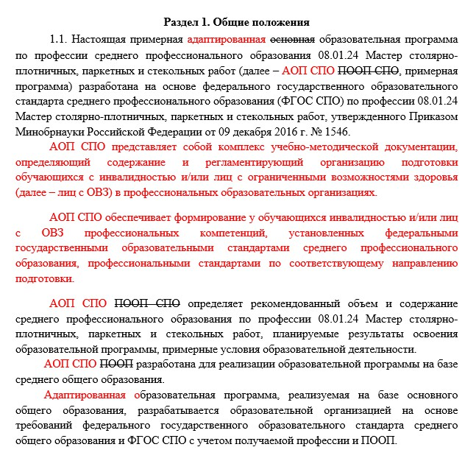
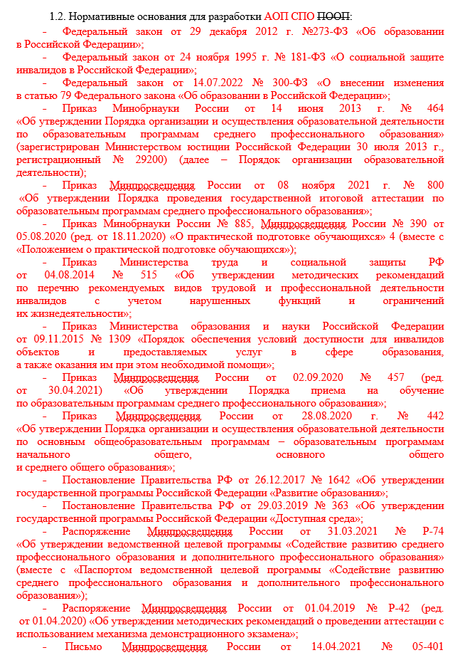
Нормативно-правовую основу
разработки АООП СПО составляют
правовые документы указанные в п.1.2.
настоящих методических
рекомендаций, а также Устав
образовательной организации и иные локальные нормативные акты, содержащие нормы по организации
получения образования обучающимися
с инвалидностью и ОВЗ.

Slide 5
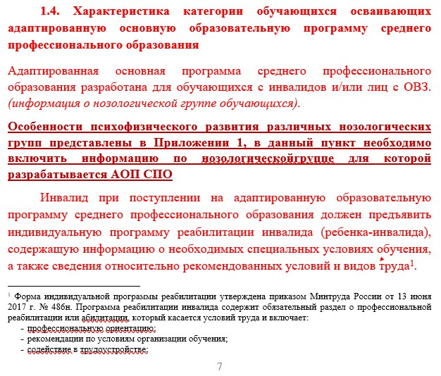
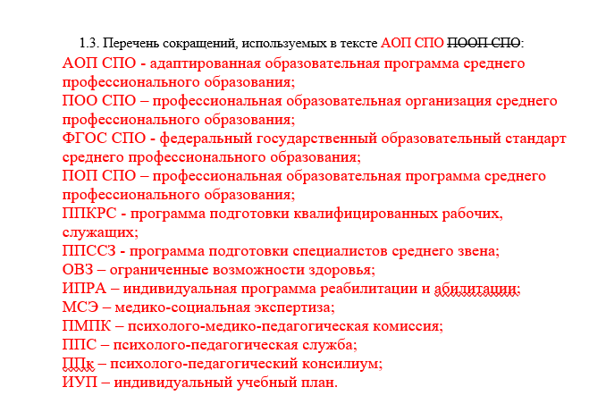
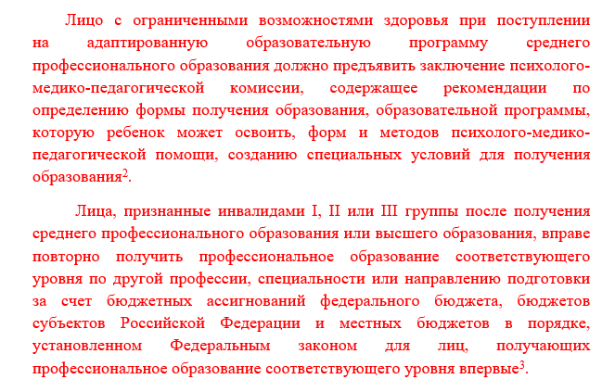
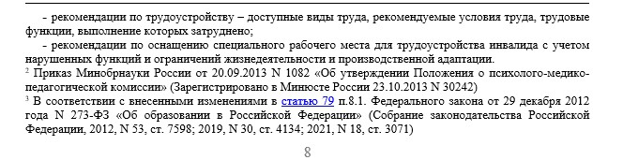
указываются термины,
определения, сокращения, использованные
в адаптированной основной образовательной программе

Slide 6
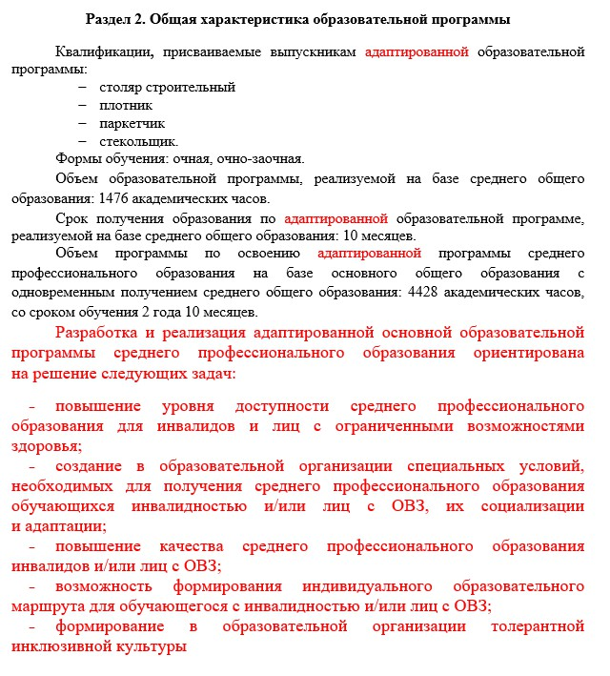
Раздел 3. Характеристика профессиональной деятельности
выпускника
Раздел 4. Результаты освоения образовательной программы
Не меняем
По окончании обучения выпускники с инвалидностью и/или ограниченными
возможностями здоровья должны освоить те же области и объекты профессиональной
деятельности, что и остальные выпускники, и быть готовыми к выполнению всех обозначенных в ФГОС СПО видов
деятельности. Вводить какие-либо дифференциации и ограничения
в адаптированных основных образовательных программах среднего профессионального образования в отношении профессиональной деятельности выпускников инвалидов и
выпускников с ограниченными возможностями здоровья не допускается.

Slide 7
Раздел 5. Структура адаптированной образовательной программы среднего профессионального образования
Данный раздел предполагает заполнение двух подразделов:
«учебный план» и «календарный учебный график», которые связаны между собой единством наименования дисциплин и местом освоения каждой из дисциплин, междисциплинарных курсов и практик в графике учебного процесса.

Slide 8

Адаптированный примерный учебный план
Индекс | Наименование | Всего | В т.ч. в форме практ. подготовки | Объем образовательной программы в академических часах, по видам учебных занятий |  |  |  |  | Рекомен дуемый курс изучения
 |  |  |  | Другие виды учебных занятий | Лаборато рные и практичес кие занятия | Практики | Самосто ятельная работа | Промежут очная аттестация
Обязательная часть образовательной программы |  | 1152 | 968 | 328 | 248 | 540 |  | 36
СГ.00 | Социально-гуманитарный цикл | 216 | 90 | 126 | 90
СГ.01 | История России | 36 |  | 36 |  |  |  |  | 1
СГ.02 | Иностранный язык в профессиональной деятельности | 36 | 36 |  | 36 |  |  |  | 1
 |  |  |  |  |  |  |  |  |  | П. 00 | Профессиональный цикл | 792 | 646 | 110 | 106 | 540 |  |  | 36
 |  |  |  |  |  |  |  |  |  | ПМ 01 | Наименование профессионального модуля общего | 188 | 152 | 36 | 44 | 108 |  |  |  | 1
СГ.03 | Безопасность жизнедеятельности | 36 | 10 | 26 | 10 |  |  |  | 1
СГ.04 | Физическая культура | 36 | 34 | 2 | 34 |  |  |  | 1 | МДК 01.01 | Наименование МДК | 40 | 20 | 20 | 20 |  |  |  |  | 1
СГ.05 | Основы бережливого производства | 36 |  | 36 |  |  |  |  | 1 | МДК 01.02 | Наименование МДК | 40 | 24 | 16 | 24
СГ.06 | Основы финансовой грамотности | 36 | 10 | 26 | 10 |  |  |  | 1 | УП. 01 | Учебная практика | 36 | 36 |  |  | 36 |  | - |  | 1
 |  |  |  |  |  |  |  |  |  | ПП. 01 | Производстве нная практика | 72 | 72 |  |  | 72 |  | - |  | 1
… | … |  |  |  |  |  |  |  | 1
 |  |  |  |  |  |  |  |  |  | ПМ 02 | Наименование профессионального модуля общего | 216 | 178 | 38 | 34 | 144 |  |  |  | 1
ОП.00 | Общепрофессиональный цикл | 144 | 52 | 92 | 52
ОП.01 | Наименование дисциплины | 36 | 12 | 24 | 12 |  |  |  | 1 | МДК 02.01 | Наименование МДК | 36 | 10 | 26 | 10 |  |  |  |  | 1
ОП.02 | Наименование дисциплины | 36 | 16 | 20 | 16 |  |  |  | 1 | МДК 02.02 | Наименование МДК | 36 | 24 | 12 | 24
ОП.03 | Наименование дисциплины | 36 | 12 | 24 | 12 |  |  |  | 1 | УП. 02 | Учебная практика | 36 | 36 |  |  | 36 |  | - |  | 1
 |  |  |  |  |  |  |  |  |  | ПП. 02 | Производстве нная практика | 108 | 108 |  |  | 108 |  | - |  | 1
ОП.04 | Наименование дисциплины | 36 | 12 | 24 | 12 |  |  |  | 1
 |  |  |  |  |  |  |  |  |  | ПМн. ХХ | Наименование профессионального модуля направленности 1 | 352 | 316 | 36 | 28 | 288 |  |  |  | 1
 |  |  |  |  |  |  |  |  |  | МДК ХХ.01 | Наименование МДК | 32 | 16 | 16 | 16 |  |  |  |  | 1
 |  |  |  |  |  |  |  |  |  | МДК ХХ.02 | Наименование МДК | 32 | 12 | 20 | 12
 |  |  |  |  |  |  |  |  |  | УП. ХХ | Учебная практика | 108 | 108 |  |  | 108 |  | - |  | 1
 |  |  |  |  |  |  |  |  |  | ПП. ХХ | Производстве нная практика | 180 | 180 |  |  | 180 |  | - |  | 1
 |  |  |  |  |  |  |  |  |  | ПМн. ХХ | Наименование профессионального модуля направленности 2 | 352 | 316 | 36 | 28 | 288 |  |  |  | 1
 |  |  |  |  |  |  |  |  |  | МДК ХХ.01 | Наименование МДК | 32 | 16 | 16 | 16 |  |  |  |  | 1
 |  |  |  |  |  |  |  |  |  | МДК ХХ.02 | Наименование МДК | 32 | 12 | 20 | 12
 |  |  |  |  |  |  |  |  |  | УП. ХХ | Учебная практика | 108 | 108 |  |  | 108 |  | - |  | 1
 |  |  |  |  |  |  |  |  |  | ПП. ХХ | Производстве нная практика | 180 | 180 |  |  | 180 |  | - |  | 1
 |  |  |  |  |  |  |  |  |  | …. | ….
 |  |  |  |  |  |  |  |  |  | Вариативная часть ОП |  | 288 | 144
 |  |  |  |  |  |  |  |  |  | ГИА.00 | Государственная итоговая аттестация | 36 | 36
 |  |  |  |  |  |  |  |  |  | Итого: |  | 1476

Slide 9
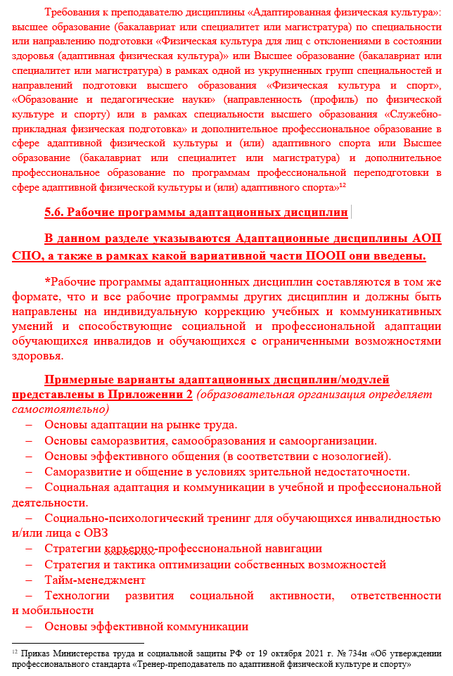
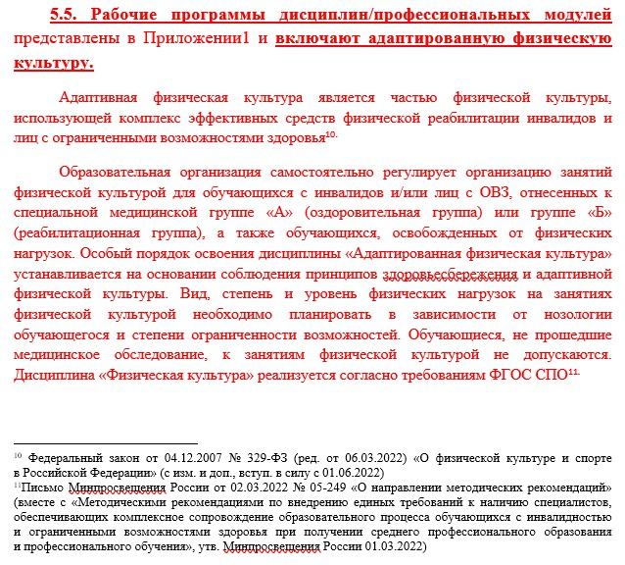
5.5 - 5.6. Адаптационные дисциплины и модули
Приложение 2 необходимо дополнить Примерной
программой адаптированной физической культурой
Приложение 2
необходимо дополнить адаптационными
дисциплинами

Slide 10
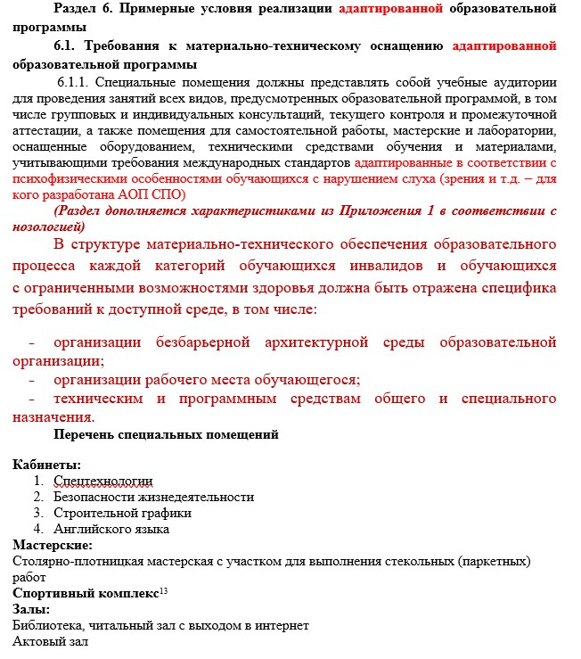
п. 6.1. дополняется необходимой
материально-технической базой в соответствии с нозологией обучающихся для которых разработана АОП СПО (Требования к материально-техническому обеспечению образовательной
программы представлены в Приложении 1)

Slide 11
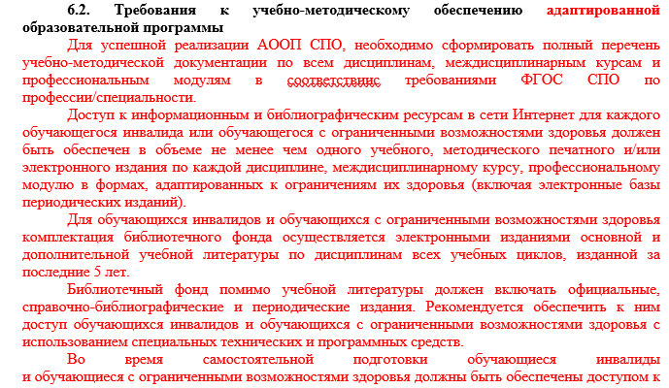
п. 6.2. дополняется необходимой учебно-методическим обеспечением в соответствии с нозологией
обучающихся для которых разработана АОП СПО
(Требования к учебно-методическому и
информационному обеспечению образовательной программы представлены в Приложении 1)

Slide 12
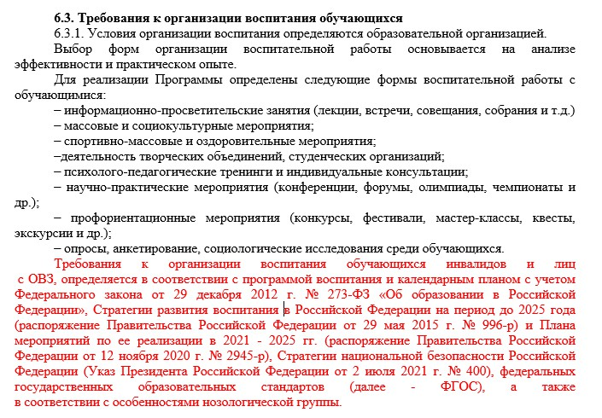

Slide 13
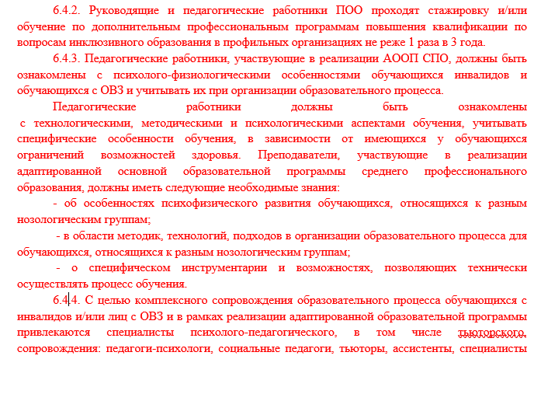
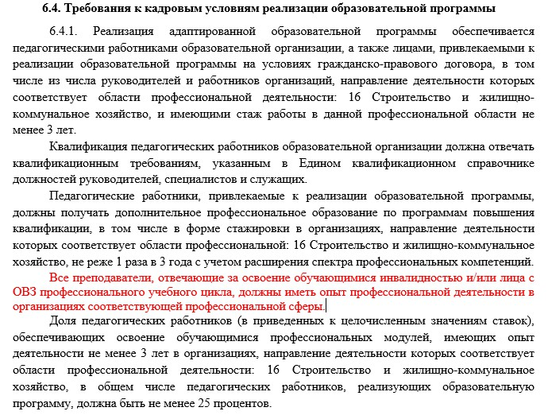
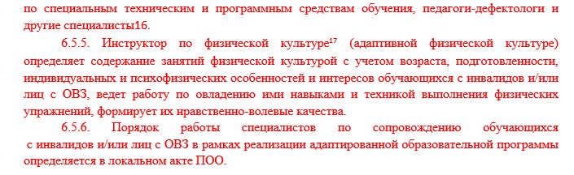
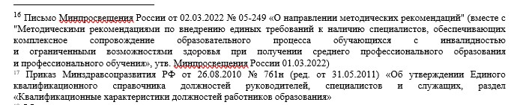

Slide 14
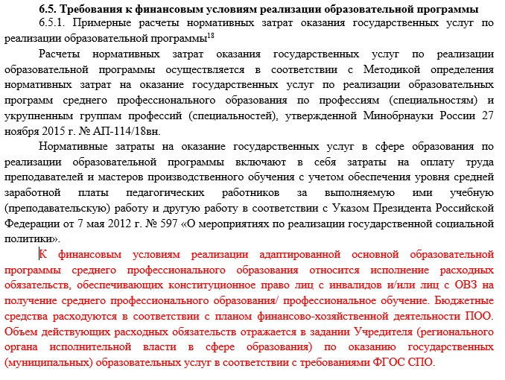

Slide 15
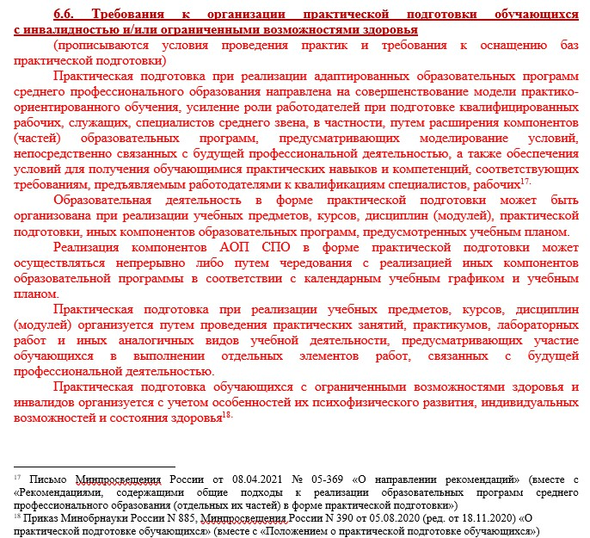
+ п. 6.6. требования к практической подготовке обучающихся (Требования к организации практической подготовки
обучающихся с инвалидностью
и ограниченными возможностями здоровья в соответствии с
нозологией Приложение 1)

Slide 16
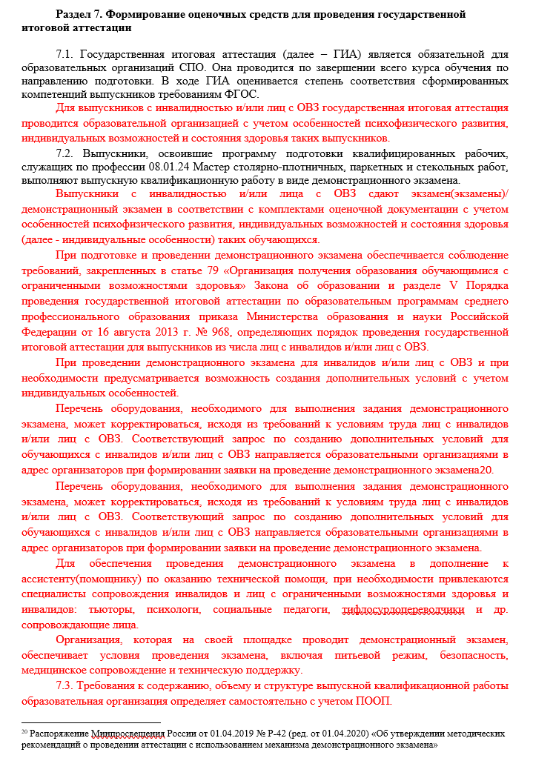
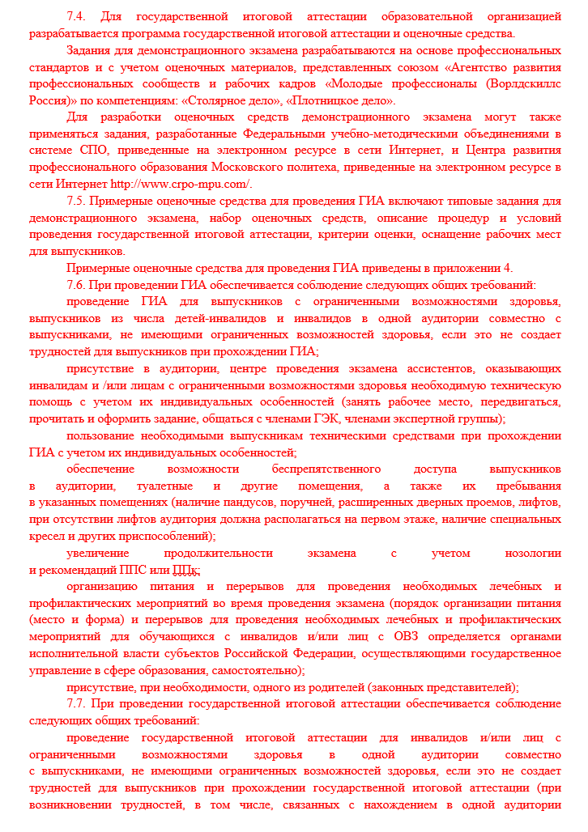

Slide 17
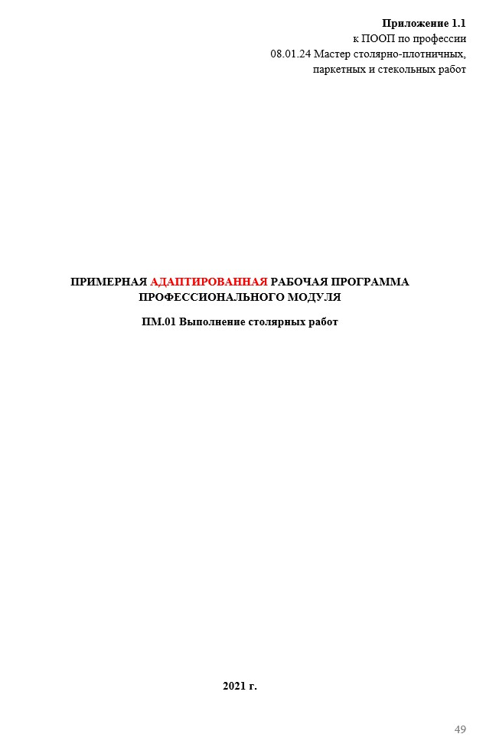
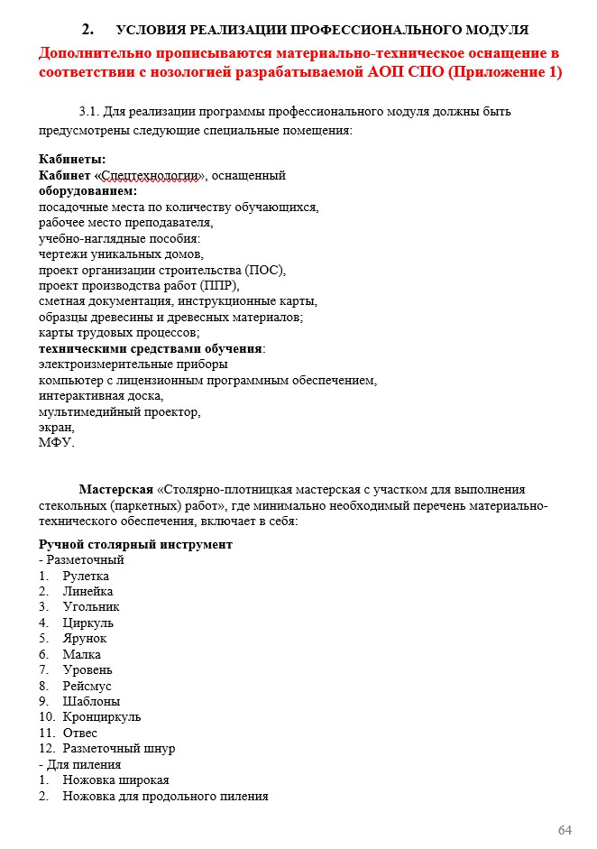
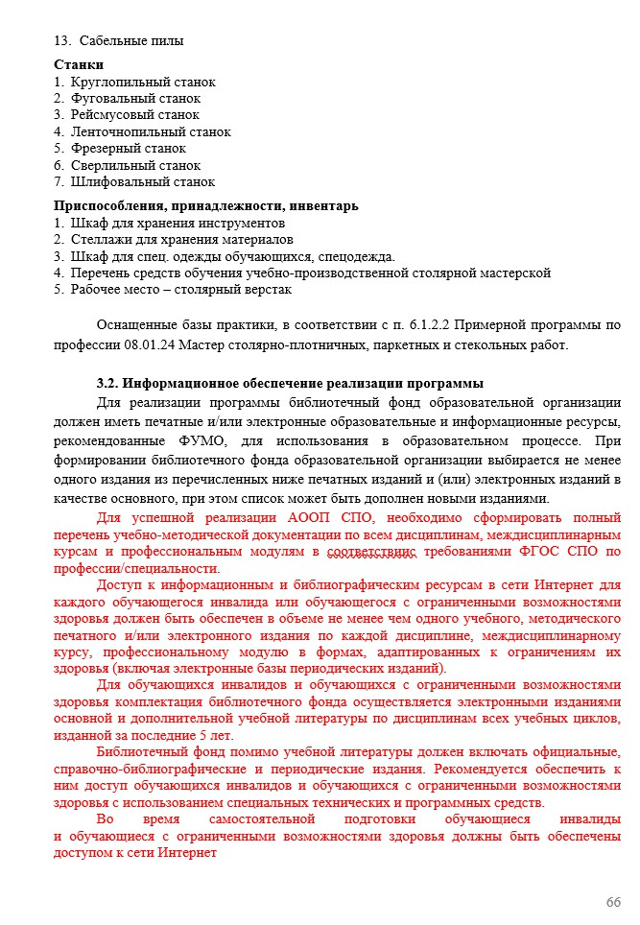
Адаптация Примерных адаптированных рабочих программ

Slide 18



rvinczukevich@bk.ru
+7 (391) 2340547
Винцукевич Рамиля Исламгалеевна, методист БЦИПО

